Slide 1
梓潼县小学科学教师工作坊
“网络研修”班级简报
（第一期）
主 编： 赵晓红

Slide 2
目 录
CONTENTS
壹
卷首寄语
贰
研修通报
叁
我的感悟

Slide 3
壹

Slide 4

壹
卷首寄语
教育是一条智慧的长河，它承载着知识、文明，它既是智慧的产物，又是智慧的载体与推进器。教育从来就是一个智慧的职业，教育需要智慧。智慧需要教育的传承，教育离不开智慧的滋养。

Slide 5
贰

Slide 6
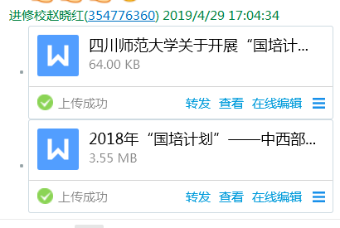
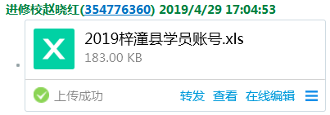
贰
网络研修启动
各位坊员：四川师范大学关于开展“国培计（2018）”—中西部项目幼师国培项目教师工作坊网络研修第二年培训的通知；国培计划（2018）——教师工作坊网络研修学员操作手册、学员账号等已发QQ工作群的群文件（4.29），请及时下载后认真阅读操作手册并开始学习啦！

Slide 7
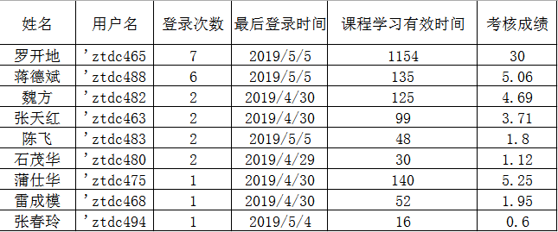
贰
研修情况通报（截止5月6日）

Slide 8
叁

Slide 9
叁
我的感悟
国培，更新了我的教育观念 陈飞 梓潼县小垭乡小学校 本次培训学习，我发现教育是需要远见卓识的。每位专家老师精彩的讲座，如同头脑风暴让我对新课程有了更高更新的认识，教学思想方法的探讨，比较前沿的教育理论知识，以及如何开展课例研究有了明确的方向。从各位专家的亲身体验，从国内教育到国外理念，让我犹如呼吸到清新的空气，为之振奋。

Slide 10
叁
我的感悟
这次科学远程培训让我深有感触：第一、科学教学不能只凭经验。从经验中学习是每一个人天天都在做而且应当做的事情，然而经验本身的局限性也是很明显的，就科学教学活动而言，单纯依赖经验教学实际上只是将教学实际当作一个操作性活动，即依赖已有经验或套用学习理论而缺乏教学分析的简单重复活动；将教学作为一种技术，按照既定的程序和一定的练习使之自动化。第二、理智型的教学需要反思。它是一种理性的以职业道德、职业知识作为教学活动的基本出发点，努力追求教学实践的合理性。从经验型教学走向理智型教学的关键步骤就是教学反思。 通过这次研修学习，我找到了以前教学中遇到的困惑和难点的解决方法；通过这次研修学习，对我的各方面都有很大的提升。
-----魏方 梓潼县演武乡小学校

Slide 11
叁
我的感悟
本次培训，我始终如一坚持上线学习，认 真学习：案例解读、新课程理念、专家讲座、互动交流等等。我在忙碌中快乐着，在学习中收获着，在交流中感动着。这次培训是紧张、充 实、忙碌、有序交织在一起的，让我受益匪浅，教学理念、教学水平 有了显著的提升，现将我参加此次培训的心得总结如下： 一、培训学习更新了我的教育理念 .我发现教育是需要远见卓识的。每位专家老师精 彩的讲座，如同头脑风暴让我对新课程有了更高更新的认识，教学 思想方法的探讨，比较前沿的教育理论知识，以及如何开展课例研 究有了明确的方向。从各位专家的亲身体验，从国内教育到国外理念， 让我犹如呼吸到清新的空气，为之振奋。 二、培训学习启迪我去反思 听了各位名师的讲座，我深刻认识到教学反思在教师专业发展 中具有非常生动和丰富的价值。反思有助于教师发现新的教育意义， 反思有助于理解“我的理论”，建构“实践知识”，反思有助于教 师更加关注自我专业成长的历程，反思有助于教师不断增强对教育 教学的自信心，反思有助于增强教师的教育教学责任感。一名教师具 备了自觉反思的能力，就会经常反思，在反思中成长发展，在反思 中提升教育教学能力，在反思中增强教师职业幸福感。 三、培训学习提高了我的教学能力 参加这次“国培”，我的内心是充实的，我在培训中渐渐成长。 我有收获、有理念、有疑惑、也更有压力，我要把在国培学习的知识 用到教学当中，把专家教授们的理念转化为自己今后的行动指南。力 争做一名真正的“优秀教师”、“骨干教师”，让我们与“国培”研 修同行，让“国培”研修因我们而精彩！ 总之，感恩国培，让我有了一次学习提升的机会，国培学习虽 然短暂，但无论是从思想上，还是专业上，对我而言，都是一个很 大的提高。我将把这些全新的教学理念、教学模式辐射到小学科学的 教学中。
罗开地 梓潼县文昌镇青龙小学校

Slide 12
温馨提示

Slide 13
温馨提示
只要您按照考核方案，针对目前您成绩中的薄弱项，及还未学习提交的项目，合理安排，及时积极提交作业和研修日志，参与研修活动，观看专家视频答疑，参与论坛交流，定能步步为赢，取得好成绩。
寄语学员
寄语学员
希望各位参培教师， 在培训中提升自我、完善自我、展示自我、最终必能成就自我!

Slide 14

“培训不落幕，学习无止境”我们研修在路上！
...THANKS...

